Slide 1
一般社団法人 一生涯サポート・ ばらの会
生活困窮者支援
食料支援・子ども食堂
フードバンク・ばらの会
一生涯サポート活動内容
1・生活支援（リフォーム、草取り、
買い物等）
2・病院や介護施設の保証人
3・年金・生活保護等の申請サポート
4・遺言書作成のサポート
（動画の遺言書作成協力）
5・安否確認・看取り
6・死亡後の各種事務手続き
7・火葬の手続き（棺桶・骨壺の準備）
8・搬送車の手配
9・のわみのお墓と位牌堂への納骨
10・永代供養
🌹電話1本、いつでもご対応致します。
相談及び同行支援。どんなお悩みにも親切・丁寧な対応を致します。
連絡先
住所：岐阜県揖斐郡大野町相羽910-8
電話番号／FAX 0585-35-7239
坂田・携帯電話 090-6573-1634
※ライン登録歓迎
E-Mail:rosemember2301@ap.wakwak.com
ホームページアドレス：https://rose-member2301.com
代表：坂田 二三男
令和3年6月1日
開 設
食料支援、お気軽にご相談ください！

Slide 2
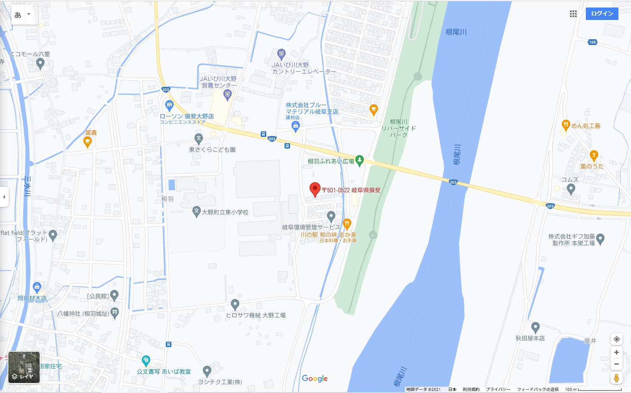
終活
サポート
遺言書の作成サポート
金銭管理
医療・介護のサポート、看取り
火葬の手続き・事務手続き
葬儀・納骨まで（20万円～）
お支払い等事務手続き
生活支援（買い物～食料支援）
病院・介護・死亡後の各種事務手続き
最後はバラ色の人生
🌹生活支援ボランティア
ホームレスの方の話し相手や生活支援、入居支援や就労支援を一緒にしませんか？また、お一人住まいの方の安否確認や活動参加への呼びかけを致します。
🌹その他食料品や衣類、日用品など物資の支援を
お願いします。
坂田本人は身体障がい者で特に福祉関係の補助金手続には詳しいです！！お気軽に問い合わせください。
交通アクセス
🌹会員・賛助会員のお願い
「ばらの会」の活動に理解のある方でしたらどなたでも会員及び賛助会員になれます。年間1口3000円。一人何口でも可。申込みは電話を頂くか、「ばらの会」へお越しください。
🌹寄付のお願い
生活困窮者と活動資金の支援をお願いします。寄付金の振込先
①実績のある、のわみ相談所との協力体制！
②パソコン（PC.）購入方法から操作方法指導
③大野町・岐阜市を中心に活動展開中
④お困りの事なら何でも、お気軽にお申し付け ください。
⑤身寄りの無い方への安心サポート
⑥弁護士・司法書士の全面サポート付！
※人生の最後に、バラ色だったと思う人生を。あなたの心強い味方！※
寄付金のお振込先ご案内
ゆうちょ銀行
店番248
口座番号
普通3501843
口座名義人一般社団法人
一生涯サポート・ばらの会
一生涯サポート・ばらの会
🔍
協力団体
○のわみ相談所
○NPO法人のわみサポートセンター
※弁護士費用は別途かかります。

